Slide 1

智能视觉方案
专注视觉检测，提供优质方案

Slide 2
软件介绍
通用视觉算法平台丨主要功能详解丨特色介绍
AI算法深度学习丨6大优势
算法的合理运用
预处理
企业介绍
厦门博视源机器视觉技术有限公司
软件荣誉
软件证书丨CNAS认证
合作客户
多家客户合作

Slide 3
软件介绍
通用视觉算法平台（BSYvision System） 是一款通用型智能高速机器视觉应用开发平台，主要是针对自动化生产线中，目标定位、质量瑕疵检测、外观尺寸测量、工件计数、识别确认及自动化中对位组装等多项视觉检测功能与需求而推出的产品。其硬件包括视觉处理器、相机、光源、镜头及附属配件。为客户提供高精度、高稳定性的机器视觉解决方案。
part 1

Slide 4
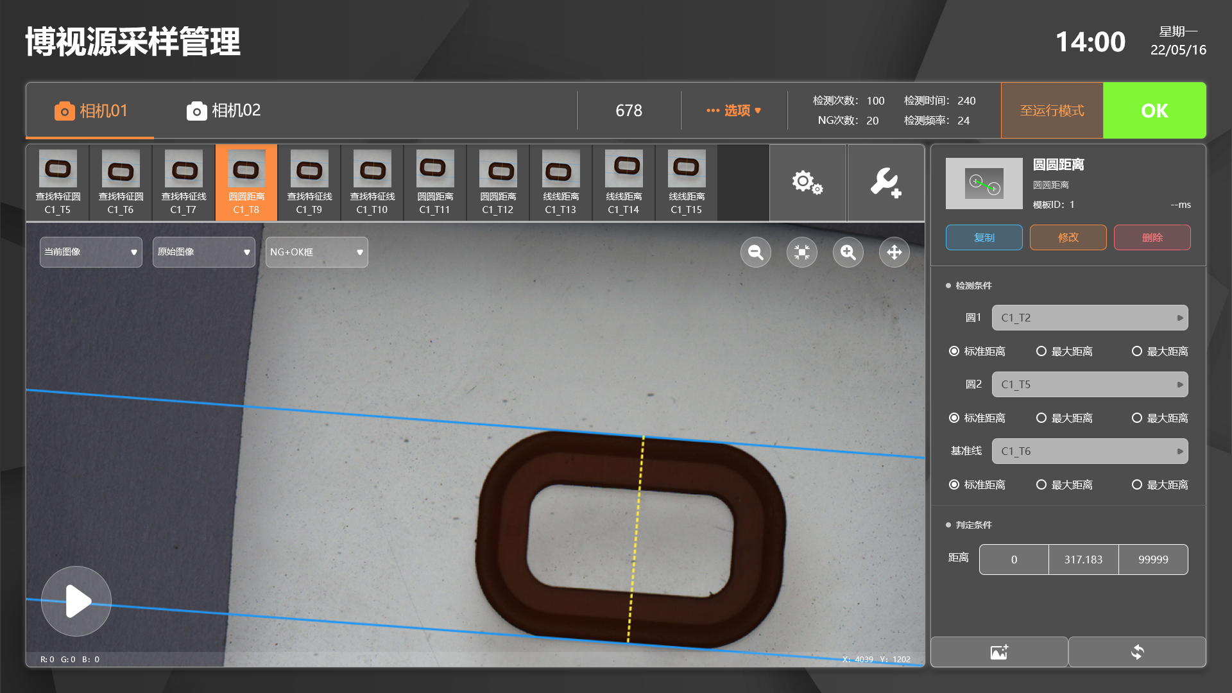
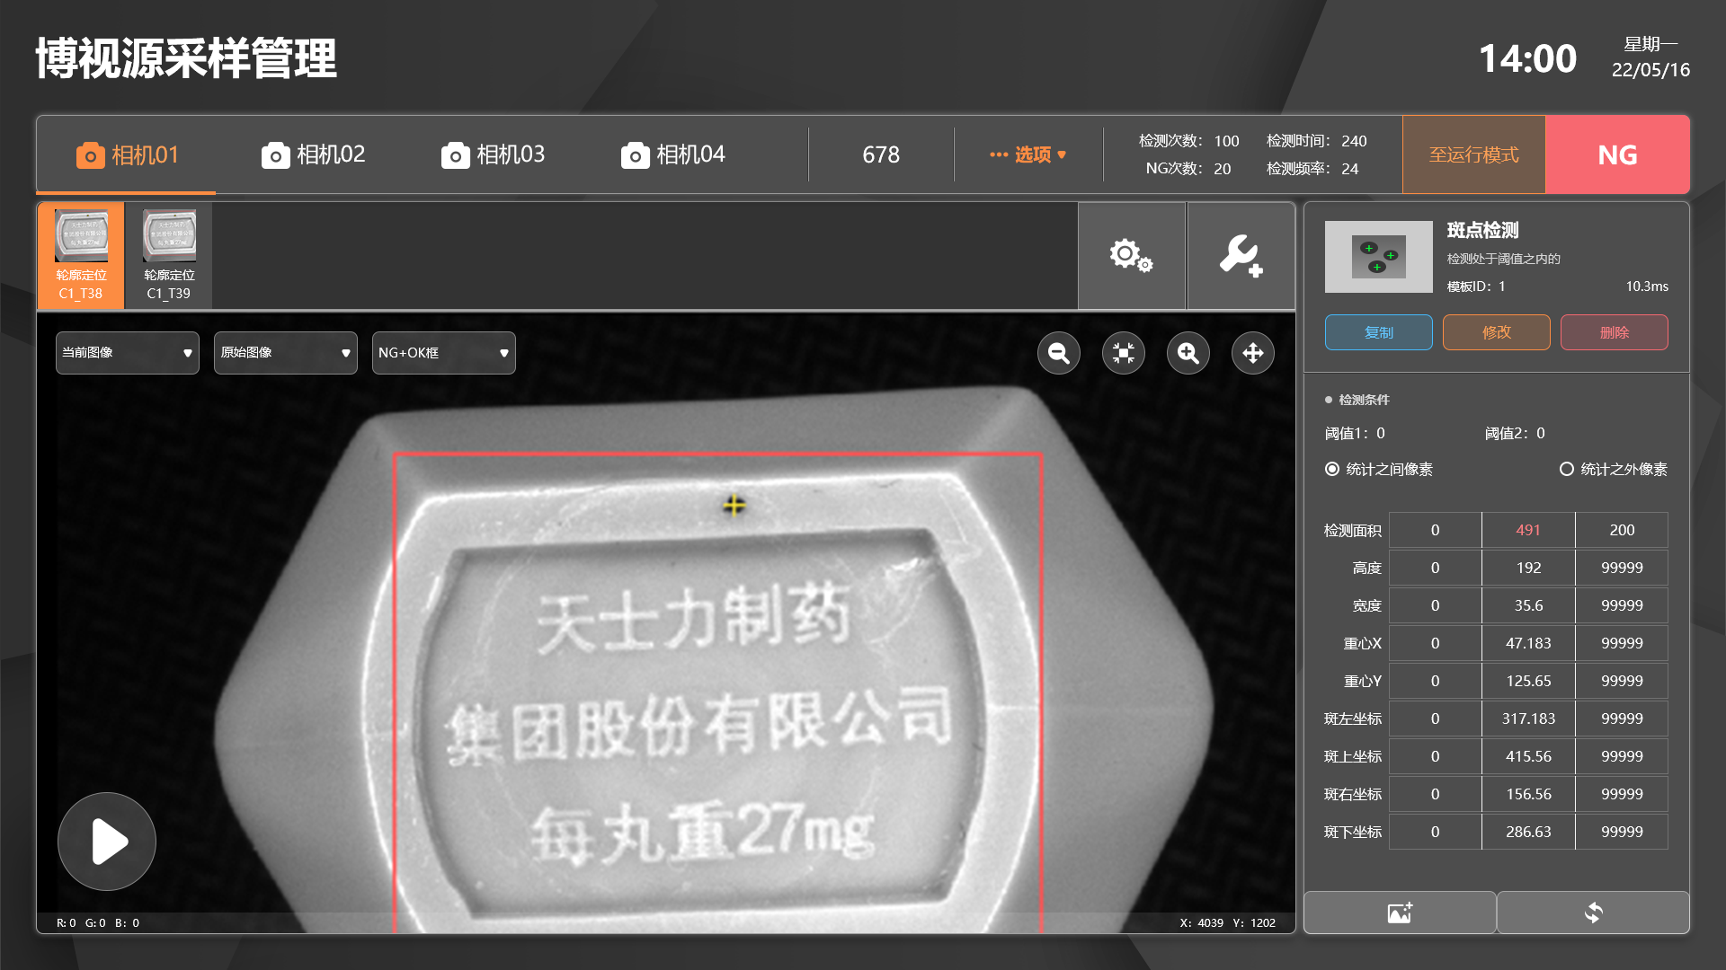
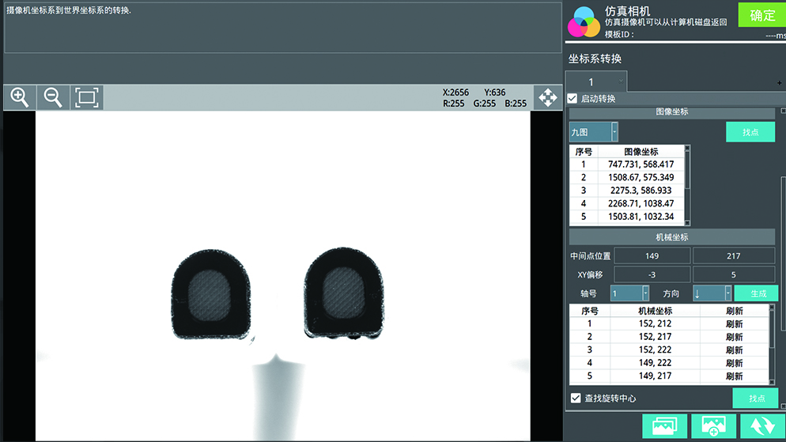
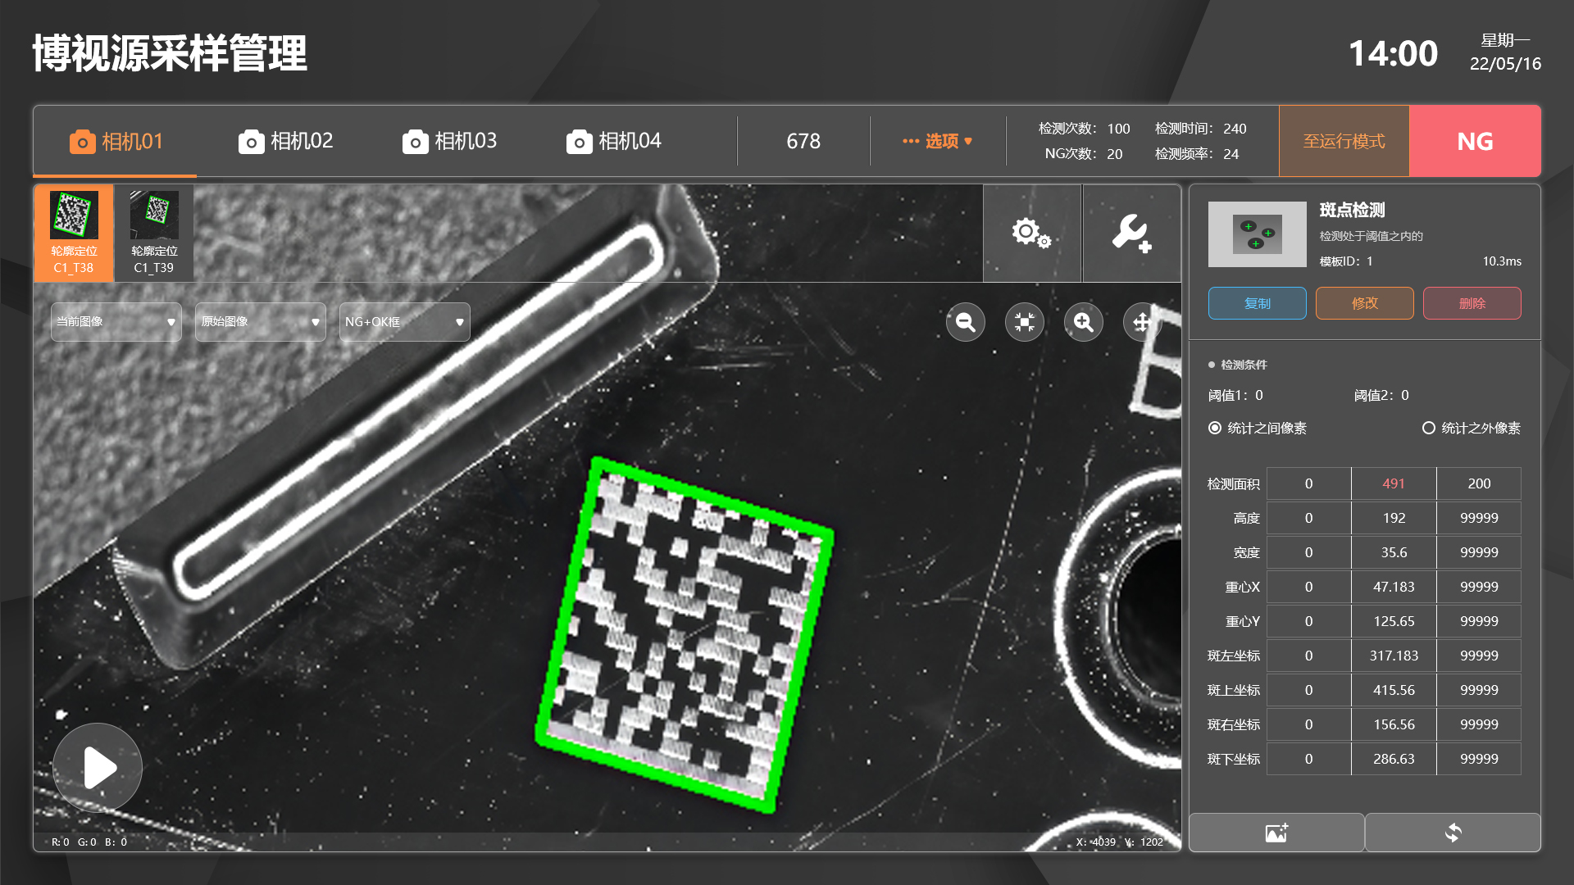
通用视觉算法平台
尺寸检测
缺陷检测
通用视觉算法平台，集结了尺寸测量、脏污检测、污点/缺陷检测、自动偏移定位等经过市场长期验证的机器视觉功能，通过C++算法工程师的编程，可以极高的匹配度适用于博视源多款非标自动化设备上，实现外观检测、尺寸测量、视觉定位、OCR识别等四大检测功能。
视觉定位
OCR识别
解决市面上99%的检测需求
硬件与软件的交互
不良品剔除
检测出不合格产品时自动剔除
自动摆盘
可与硬件联动，达到自动摆盘的效果
自动打包
应用于生产线，对产品进行自动包装

Slide 5
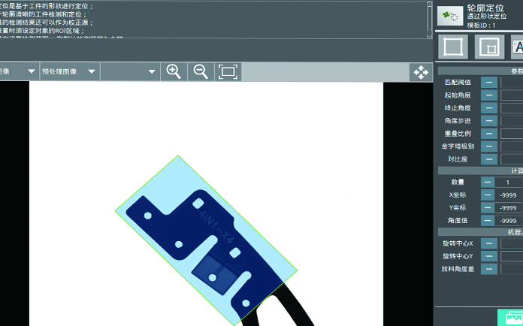
定位功能
AI定位
圈圈定位
矩形定位
轮廓定位
圈线定位
定位分组
定位过滤
胰岛素扩展定位
案例说明
轮廓定位
自动识别检测区域内的产品轮廓特征，转换成机械手可接收的格式，给机械手的抓取匹配坐标信息。

Slide 6
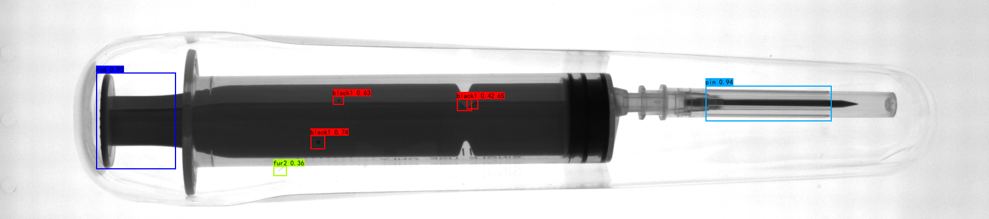
检测工具
毛发检测
针管个数
胶塞检测
刻度毛发
刻度个数
定位分组
案例说明
毛发检测丨斑点检测
检测吸塑包装内、特征不明显的毛发和脏污，并自动识别和框选其位置。

Slide 7
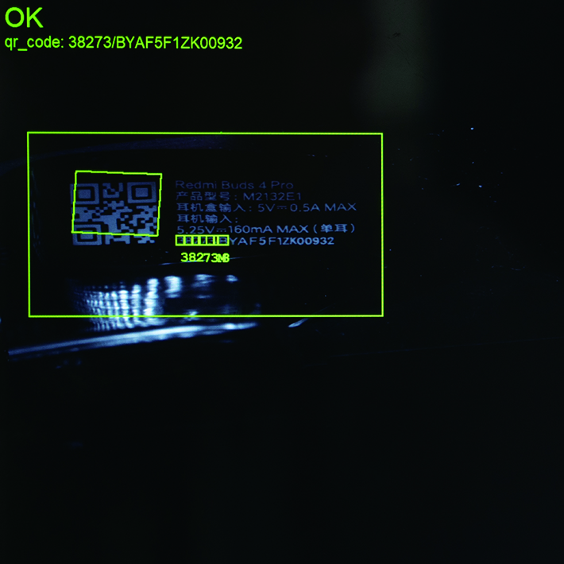
特殊识别
二维码
字符识别
直径判定
OCR识别
案例说明
二维码识别丨字符识别
通过视觉解码，确保二维码印刷OK，并核对明码和暗码内容一致。

Slide 8
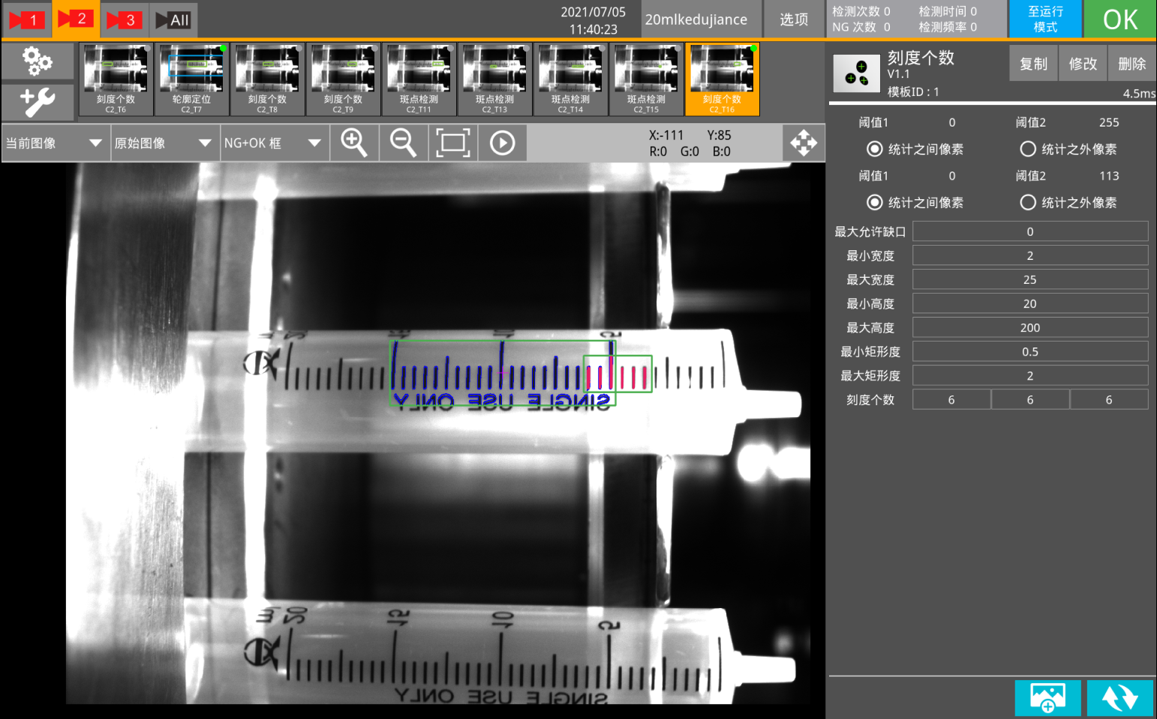
计数功能
明暗计数
斑点计数
边缘计数
案例说明
明暗计数丨斑点计数
通过识别针筒刻印个数，判定检测物是否有缺陷。

Slide 9
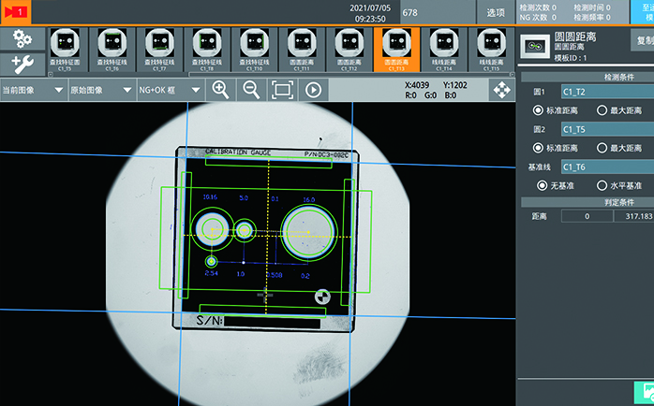
测量功能
点点距离
点线距离
点圆距离
线线距离
圈线距离
案例说明
线线距离丨点圆距离
对检测物使用测量工具，根据测量数值判定是否符合规格要求。

Slide 10
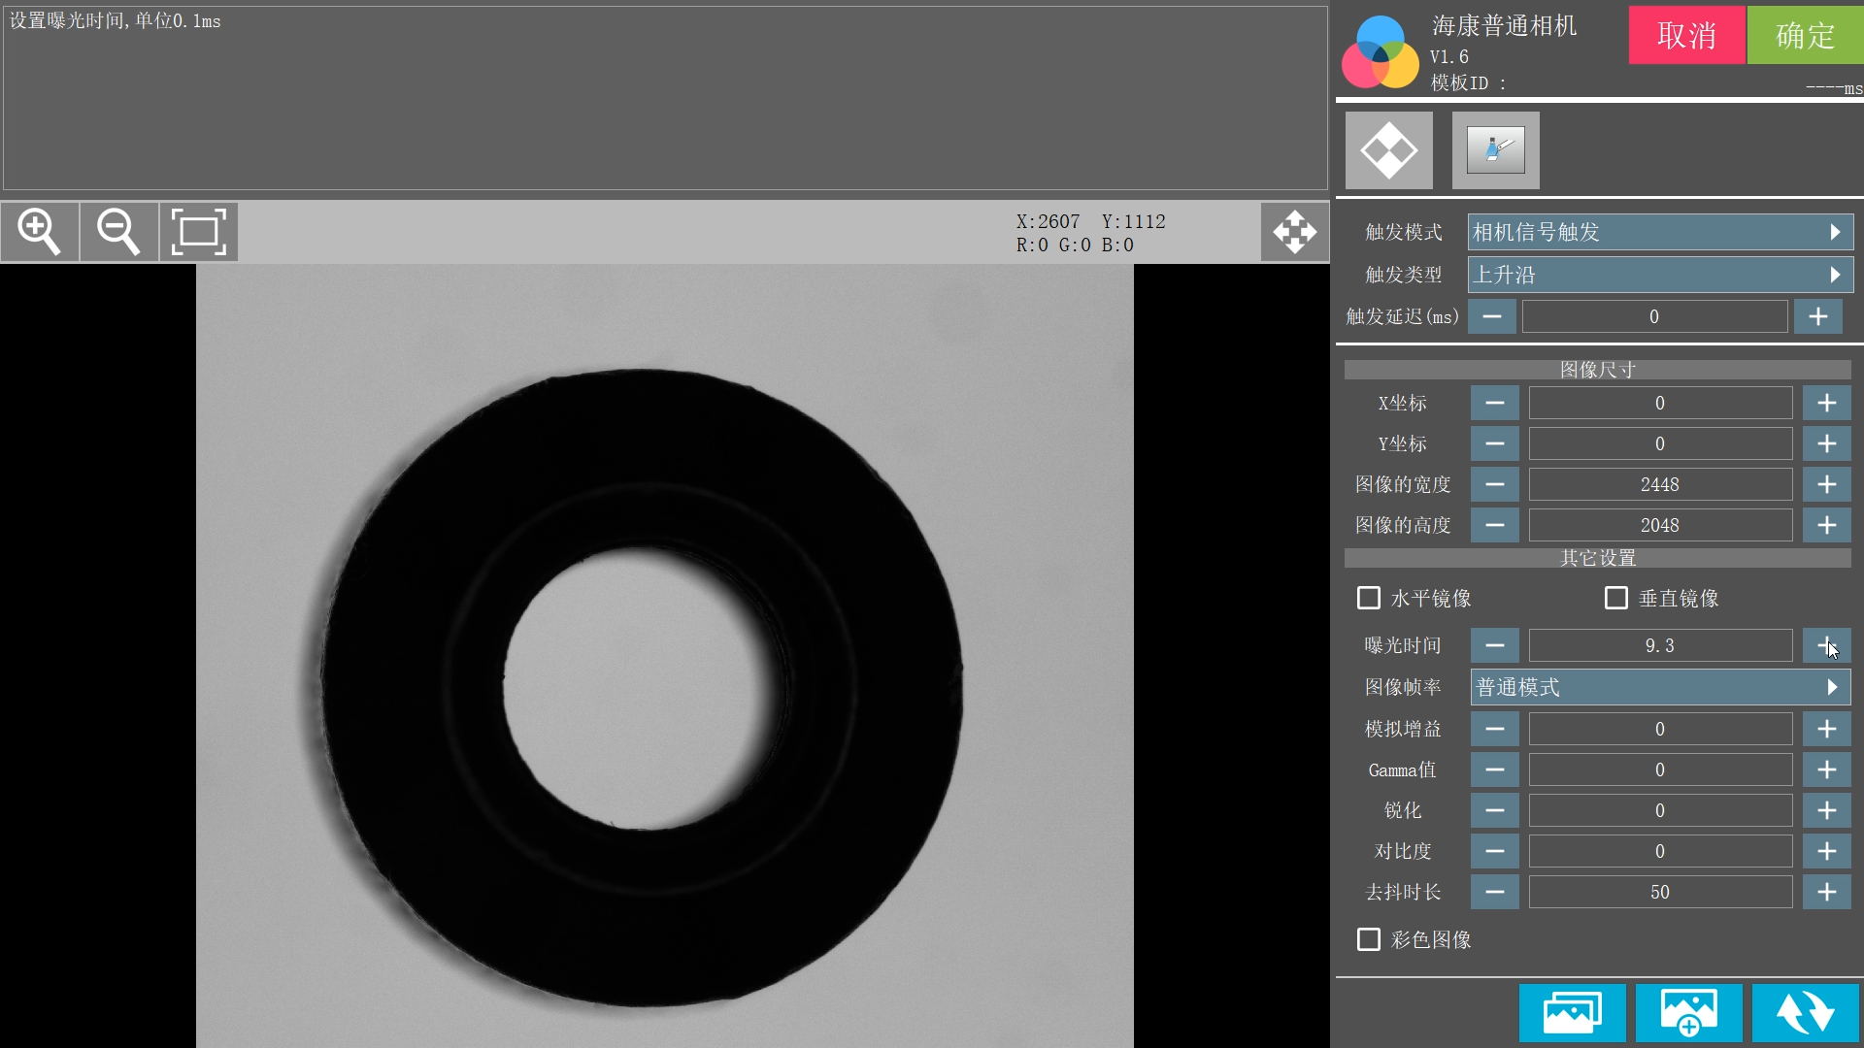


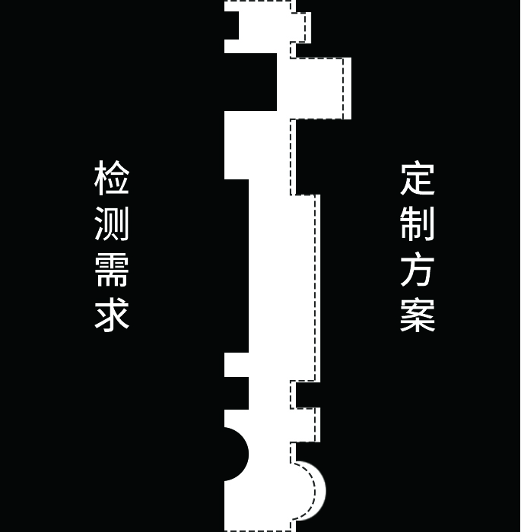
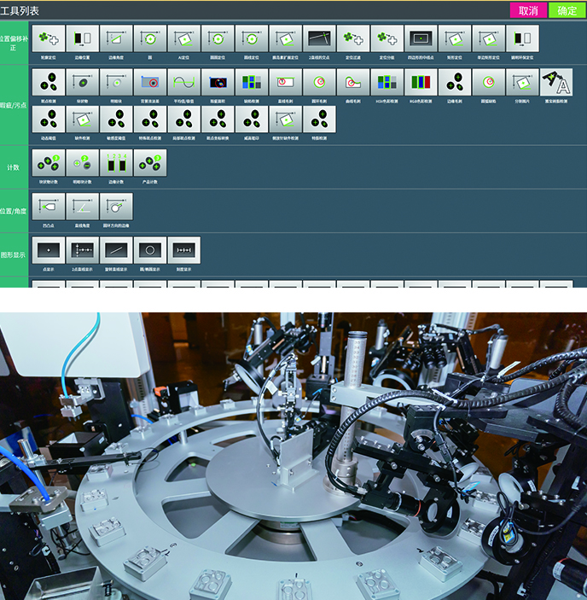
人机交互优化
博视源机器视觉领域通过在运动控制器中写入代码，修改相机参数，实现软硬件的互通。经过版本迭代更新，算法插件化，UI界面深入优化。随着人机交互的优化，不仅降低客户对新软件界面的学习成本，还大幅缩短了工程师现场调试周期。
系统开源
博视源机器视觉领域集通用性与灵活性于一体，拥有完全自主知识产权。可与客户现场设备的系统适配，如注塑件、机械手等。实现跨设备交互操作，提高工作效率，减少工程师与客户之间的沟通时间成本。
软件 自动化机构
我司自有机械设计部门与自动化车间，现已将机构模块化、标准化，实现更快的交期、更科学的结构设计和更稳定的质量。

Slide 11


AI算法深度学习
持续降低检测难度
持续提高检测精度
持续提高微弱特征识别度
持续降低异常特征误检率
AI算法深度学习，市场检测误差率达0.0001%
√
已标识
图像数据集
训练模型
光学字符识别丨特征识别
成功识别
缺陷特征
模型成熟可交付
×
漏检/误检
模型尚未成熟
漏检/误检图人工标识
筹备再次训练

Slide 12
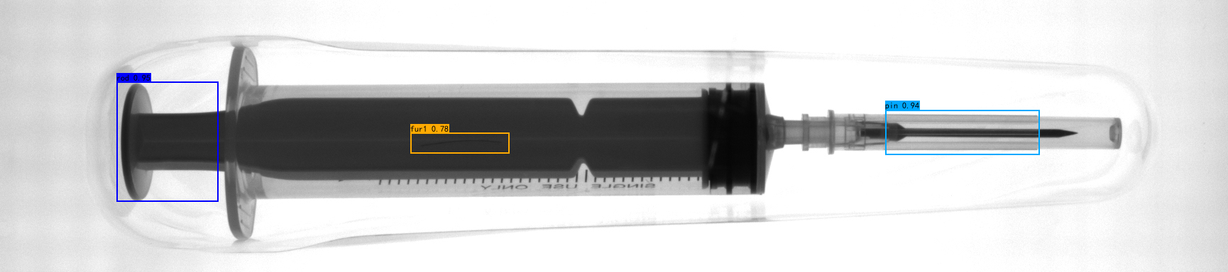
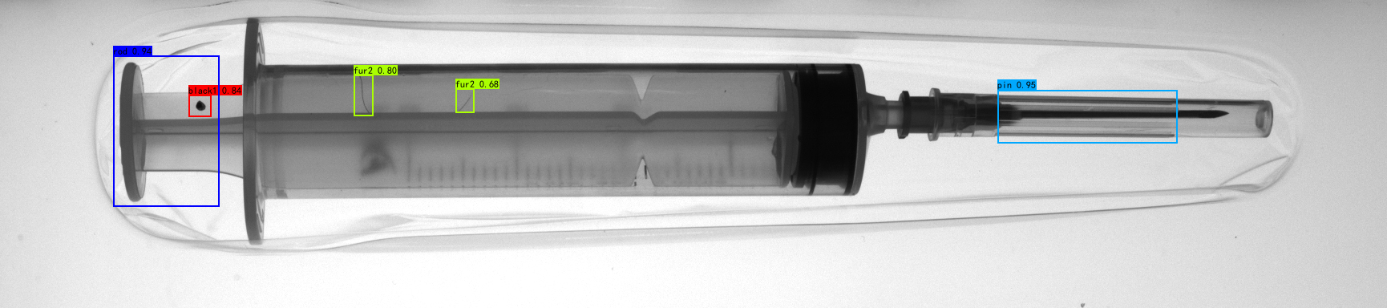
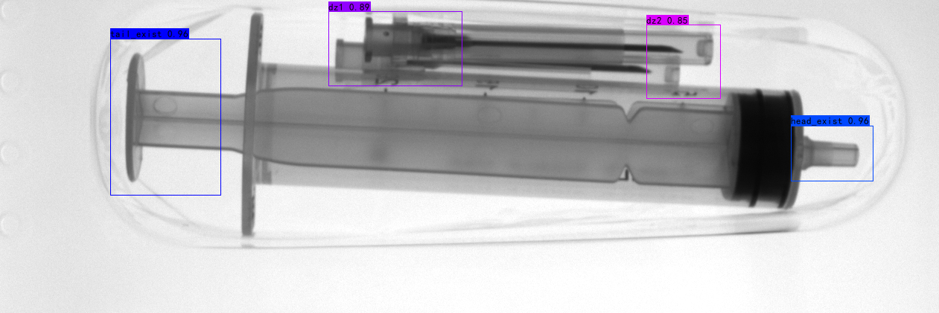
识别特征显示微弱的脏污异物
AI算法可以识别微弱的脏污异物，我司对AI算法加以优化，重复进行异常误检中微弱特征的识别训练，加强暗面部位依旧能识别微弱特征的脏污异物。
检测结果更加精准
AI算法可以检测一般情况下的毛发和异物斑点，我司加强AI算法结构，增强对细微特征毛发、异物和斑点的检测，大幅降低误检率，提高企业生产率。
识别精准，任意摆放物件亦可检测
我司在AI算法中加强定位辅佐校正功能，任意摆放物件，能自动精准识别检测物件，减少漏检率。

Slide 13






解决开发时间成本高
解决系统漏洞多
集成视觉算法库，软件
功能多样，开发时间成本低
可与AI算法结合，学习各类误检样本，持续降
低误报率
解决版本碎片化
解决检测精度不高，易误检
软件版本统一，通用于
市面上90%视觉检测需求
可与AI算法结合，学习各类误检样本，持续降
低误报率
解决操作方式不统一
解决检测工程需专业人士设定
总结用户操作
习惯，操作方式更人性化
操作界面下放且简化，用户可自行设定与修改
视觉检测方案

Slide 14
算法的合理运用
part 3

Slide 15
模糊处理，Canny，闭运算，对比度，侵蚀，干扰控制，中值滤波，灰度拉伸，高斯滤波，开运算，二值化，明亮补正，线状缺陷抽取，斑点过滤，局部阈值，ROBERTS，PREWITT等属于中值滤波，而高斯滤波属于低通滤波。一幅图像的边缘、跳跃部分以及颗粒噪声代表图像信号的高频分量，而大面积的背景区则代表图像信号的低频信号，用滤波的方式滤除掉其高频部分就能去掉噪音。
二值化
将图像上的像素点的灰度值设置为0或者255，也就是将整个图像呈现出明显的只有黑和白的视觉效果。
开运算
先腐蚀后膨胀，能够消除图像区域外的小白点（噪声）。
Canny边缘算法
边缘检测算法保留原有图像属性的情况下，显著减少图像的数据规模。
闭运算
先膨胀后腐蚀，能够消除图像区域内的小黑点（噪声）。
灰度拉伸
又叫对比度拉伸，它是最基本的一种灰度变换，使用的是最简单的分段线性变换函数，它的主要思想是提高图像处理时灰度级的动态范围。
Roberts算子
对具有陡峭的低噪音的图像处理效果较好从图像处理的实际效果来看，计算简单，边缘定位较准。

Slide 16
企业介绍
我司核心团队对软件进行多次跌宕更新，突破加强，满足诸多客户功能上的需求。软件的版本，也斩获各项专利证书，提升机器品质。
part 5

Slide 17
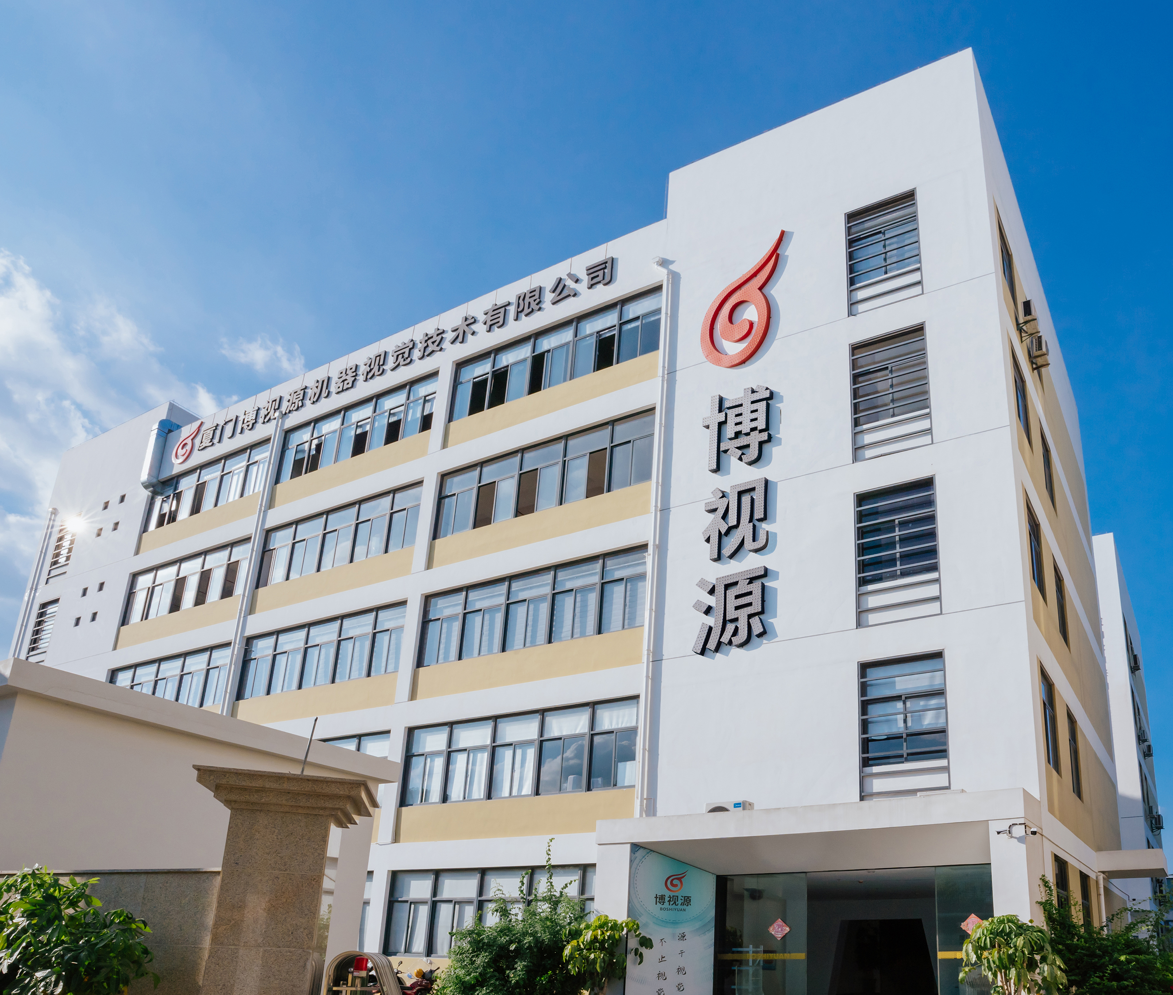



厦门博视源机器视觉技术有限公司是一家工业AI高新技术企业，成立于2010年，专注于机器视觉、AI深度学习技术产品研发，致力于用机器视觉 + AI赋能高端工业制造。依托于多年在医疗、3C电子、硬质合金等应用领域解决方案经验，博视源目前聚焦并重点布局光电显示和半导体等新领域。
博视源现有团队170+人，其中研发技术团队100+人。研发核心成员基本为国内外重点大学硕士及以上学历，来自华为、美亚柏科、星网锐捷、哈工大技术研究院等知名企业，在2D/3D机器视觉、AI深度学习、精密机械控制、高精密光学等有一定经验积累，拥有机器视觉领域相关经验8年以上，整体团队配置在同领域中处于偏上水平。
博视源以标准化产品+行业解决方案服务为经营策略，依托公司现有用户群体结合自主研发的AI工业智能平台的大数据技术，利用现有营销渠道及业务布局，拓展新业务，实现新突破。现已实现100%全国覆盖和海外30%国家区域覆盖。

Slide 18
软件荣誉
我司核心团队对软件进行多次跌宕更新，突破加强，满足诸多客户功能上的需求。软件的版本，也斩获各项专利证书，提升机器品质。
part 6

Slide 19
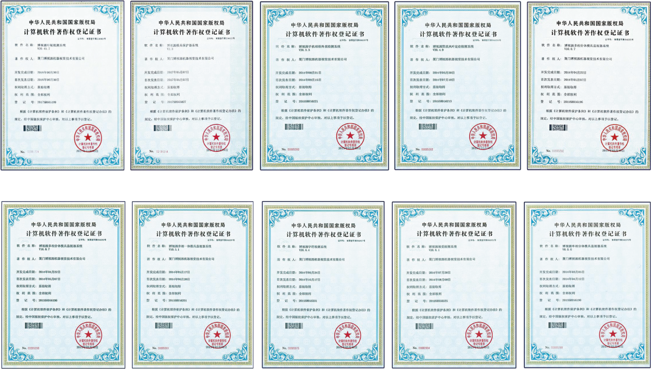
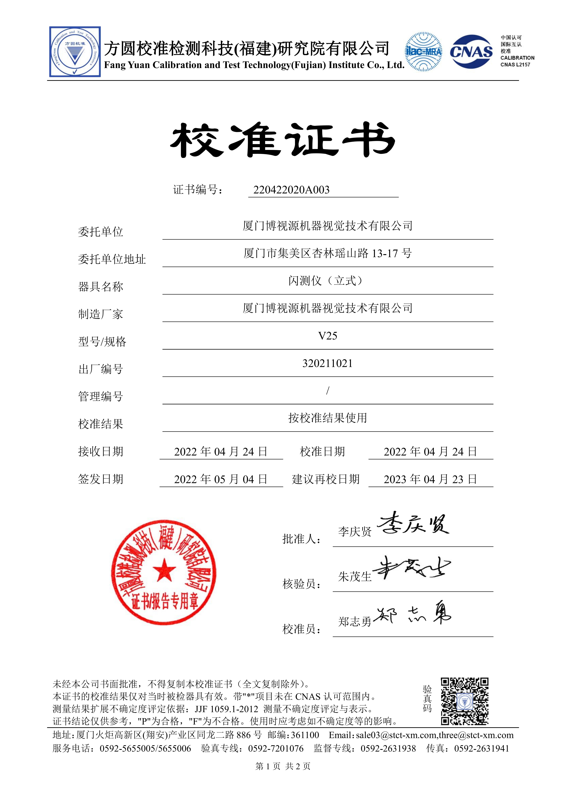
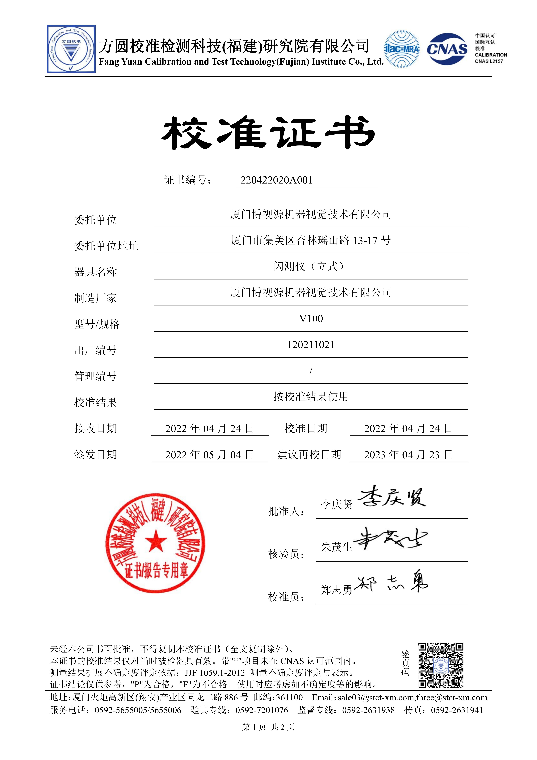



软件证书
CNAS认证
①博视源单相一体模具监视器系统v3.0.4
②博视源单相分体模具监视器系统v8.0.6
③博视源多相分体模具监视器系统v10.0.7
④博视源多相一体模具监视器系统v10.5.1
⑤博视源贯流风叶定位检测系统v20.4.9
⑥博视源手机外框外观检测系统v20.3.3
⑦博视源字符检测系统v20.6.4 ⑧博视源视觉检测系统v20.0.1
⑨博视源视印刷检测系统v20.45.7
.......

Slide 20
合作客户
博视源以不断创新的技术成果，助力更行各业客户开启工业4.0时代。12年信赖，共同开启中国工业制造的全新时代。
part 6

Slide 21



















Slide 22
谢谢观看！
Thanks You！

